Slide 1
XXXII Congreso Latinoamericano de Derecho Financiero
– COLADE 2013
“Financiamiento al Sector Público.
Nuevos instrumentos. PPP. Fideicomisos”
Por
Dr. Ricardo Nates Escallón

Slide 2
INTRODUCCION
La colaboración entre el sector público y las empresas privadas en la provisión, financiación y gestión de infraestructuras, equipamientos y servicios utilizando fórmulas contractuales a largo plazo se ha convertido en uno de los más poderosos instrumentos de desarrollo económico existentes en la actualidad.
La escasez de recursos financieros en los presupuestos del estado impulsará aún más, con el apoyo de promotores experimentados del sector privado, aquellas inversiones que, sin gravar el déficit público, deben contribuir al bienestar social, tanto en el mundo desarrollado como en los países en vías de desarrollo.

Slide 3
ANTECEDENTES HISTORICOS
El Derecho Romano contemplaba la concesión de bienes públicos ligada al uso de terrenos conquistados, la denominada Cesión vectigal de tierras. El Estado cedía, a favor de un particular, el uso y disfrute de terrenos públicos adquiridos por conquista a cambio del pago de un canon o vectigal. El pago del canon era una fuente de ingresos para el Estado.
En Estados Unidos se empleó por primera vez el sistema concesional para la construcción de carreteras en 1792, con la construcción de una carretera de peaje entre Filadelfia y Lancaster.
En 1800 había 65 concesiones de carreteras en funcionamiento, y a mediados de siglo más de 1500. La principal característica de las concesiones de carreteras americanas fue la falta de control del estado sobre los concesionarios.
La experiencia terminó en 1872 debido al escándalo por fraude en la construcción del puente de Brooklyn que obligó al gobierno a crear un fondo de carreteras financiado a través de los impuestos a la gasolina.

Slide 4
FUNDAMENTO
Escacez de recursos públicos para el desarrollo de obras de infraestructura,
especialmente a nivel regional.
Carga Tributaria incapaz de suplir la necesidad de desarrollo.
Requerimiento de Satisfacción de necesidades públicas definidas.
Falta de Experiencia tanto del Sector Público como del Privado, es decir, implica
la convinación de hábilidades, capacidades y recursos.
Distribución del Riesgo.
Rentabilidad atractiva para ambos socios.
Efectividad en la ejecución expedita de los proyectos.
La participación del sector privado como gestor de la economía mediante la
generación de nuevos empleos.

Slide 5
CONCEPTO DE APP
En el contrato concesional un inversor privado financia y construye una obra pública por encargo del estado, para más tarde recuperar su inversión junto con un beneficio razonable
Para resarcirse económicamente, el concesionario tiene derecho a explotar dicha obra para prestar un servicio público o de interés general a los ciudadanos a cambio de un precio.
En ausencia de recursos públicos y tratándose de proyectos capaces de generar ingresos, las APP´s resultan un mecanismo ideal para estos efectos.
El inversor privado colabora con la Administración para anticipar a los ciudadanos la posibilidad de utilización de una infraestructura que de otra forma −solo con fondos públicos− se tardaría mucho en poner a disposición de estos.

Slide 6
DEFINICION
Podemos definir Participación Público Privada (PPP o P3) como
“El emprendimiento de cooperación entre sectores público y privado,
basado en la experiencia de cada socio, que satisface de mejor forma
necesidades públicas bien definidas, a través de la distribución
adecuada de los riesgos, recursos y recompensas¨. (Revista de Antiguos Alumnos
del IEEM. Dr. José Luis Echavarría-Public Private Partnerships, publicación del Canadian Council for PPP, año 2000.)
Este concepto ha obtenido diversas denominaciones:
En Inglaterra, esta modalidad se conoce como PFI (Private Finance Initiatives),
En Canadá, el nombre dado a este tipo de contratos es PPP (Public Private Partnerships),
En México se denominan (PPS) - Proyectos para la Prestación de Servicios,
En Brasil, se ha mantenido la sigla (PPP), siendo traducida como Parcería Público Privada.
En Colombia se ha denominado Asociación Público Privadas (APP).

Slide 7
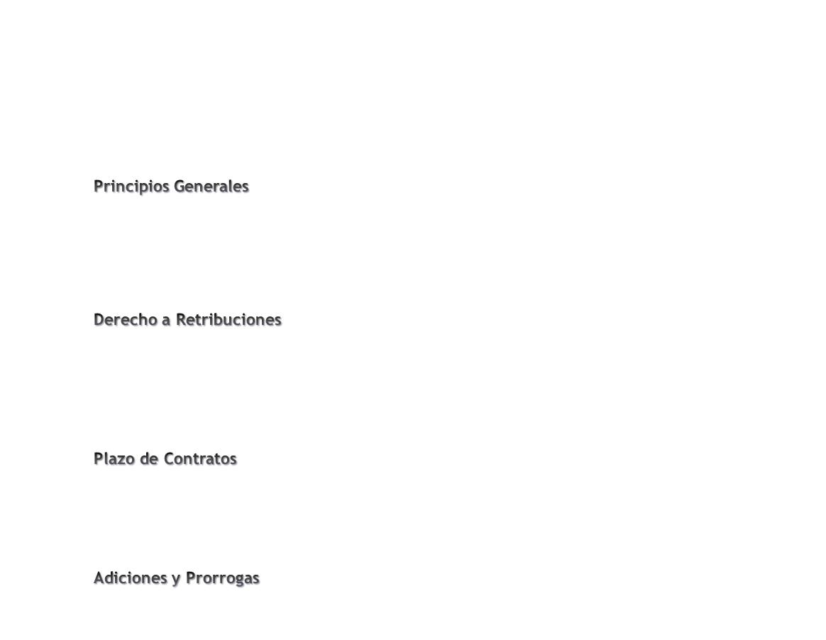
PRINCIPIOS GENERALES
Principios de la función administrativa, de contratación y los criterios de sostenibilidad fiscal. Demostrar que en su ejecución sea una modalidad eficiente y necesaria desde el momento de estructuración. Eficiente asignación de riesgos y mitigación del impacto en ocurrencia de los mismos.
Esta condicionada a : Disponibilidad de la infraestructura, al cumplimiento de niveles de servicio y estándares de calidad Demás requisitos reglamentarios
Plazo máximo de treinta (30) años (COL), incluidas prorrogas. Si en estructuración se determina que el plazo es mayor a 30 años, concepto CONPES Consejo Nacional de Política Económica y Social (COL)
Después de transcurridos los primeros (3) años de su vigencia y antes de cumplir las primeras (3/4) partes del plazo inicial. APP Iniciativa Publica. Las adiciones de recursos no podrán ser superiores al X% (En Col 20%) del valor del contrato inicialmente pactado, si aporte es mayor concepto CONFIS (COL).

Slide 8
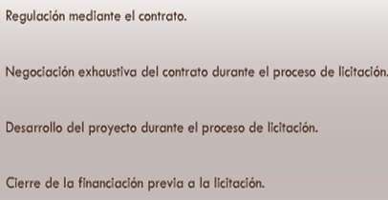
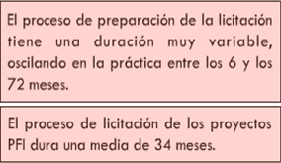
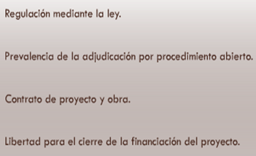
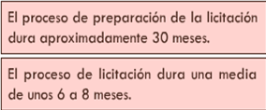
ESQUEMAS APP – ORIGEN LEGAL
MODELO ANGLOSAJON
MODELO HISPANO - NAPOLEONICO

Slide 9
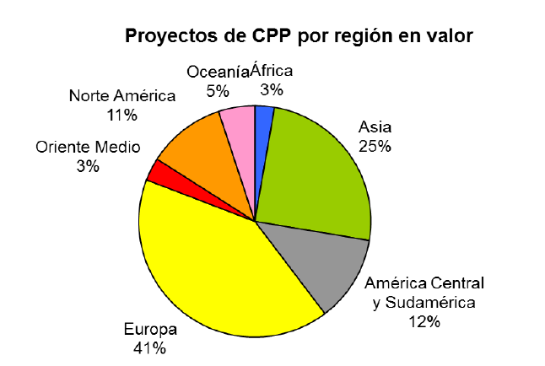
EXPERIENCIAS INTERNACIONALES Periodo de análisis 1985-2012, porcentaje en USD corrientes

Slide 10
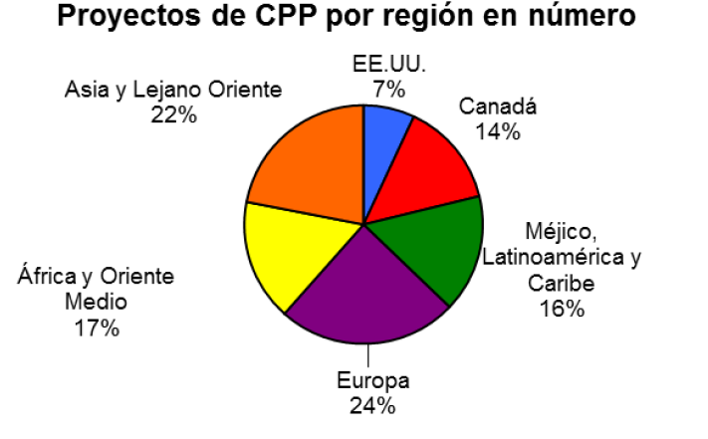
EXPERIENCIAS INTERNACIONALES Periodo de análisis 1985-2012

Slide 11
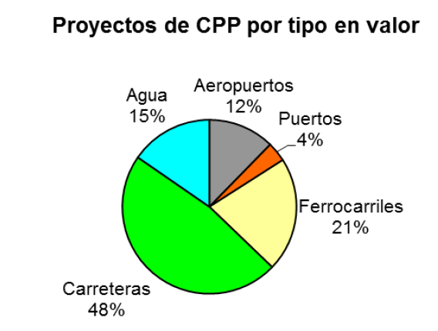
EXPERIENCIAS INTERNACIONALES Periodo de análisis 1985-2012. Porcentaje de USD corrientes

Slide 12
EXPERIENCIAS INTERNACIONALES Análisis de las APPs por región y tipo de proyecto 1. Distribución en USD corrientes 2. Distribución porcentual

Slide 13
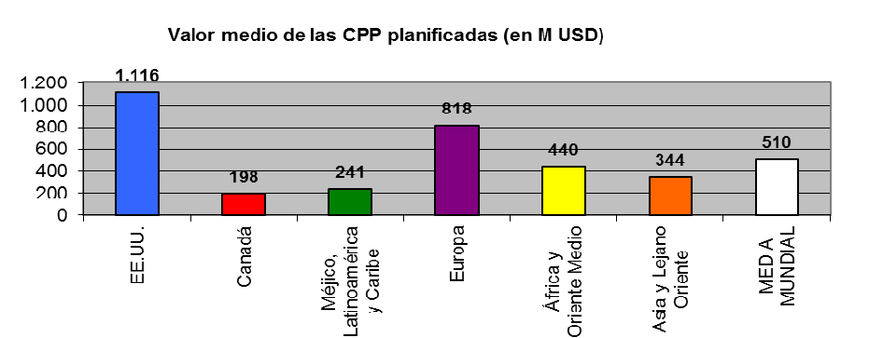
EXPERIENCIAS INTERNACIONALES Análisis de las APPs por región y tipo de proyecto PERSPECTIVAS FUENTE: www.pwfinance.net

Slide 14
ESTRUCTURA GENERAL DE LA CONCESION
FIDEICOMITENTE
CONCESIONARIO
SOCIEDAD FIDUCIARIA
(0) Contrato de Fiducia
USUARIOS
PATRIMONIO AUTONOMO
(Caja del Proyecto)
(6) Pagan en cuentas del patrimonio servicios prestados
(1) Cede Derechos Económicos del Contrato de Concesión
SUBCUENTA PAGOS,PRINCIPAL E INTERNTORIA
INTERVENTOR
(5) Gastos de Interventor
(2) Pagos
CONSTRUCTORES
(3) Recursos de Capital
(4) Capital e Intereses
FUENTES DE FINANCIAMIENTO
(7) Excedentes

Slide 15
ESTRUCTURA GENERAL DE FIDUCIA EN GARANTIA
FIDEICOMITENTE
(1) Contrato de Fiducia en Garantía
SOCIEDAD FIDUCIARIA
(3)
Garantiza las Obligaciones
(2) Transferencia de bienes o derechos.
PATRIMONIO AUTONOMO
- Activos –
(Afecto al pago de obligaciones)
FUENTES DE FINANCIAMIENTO
(4) Atención de la Deuda.
(5) En caso de incumplimiento se hace efectiva la garantía.

Slide 16
ESTRUCTURA GENERAL DE LA APP
ENTIDAD ESTATAL CONTRATANTE
INVERSIONISTA CONTRATISTA
(FIDEICOMITENTE
Contrato APP
(3) Celebran contrato de Fiducia Mercantil
(2)
(4) Transfiere aportes para el proyecto
SOCIEDAD FIDUCIARIA
INTERVENTOR DEL PROYECTO
PATRIMONIO AUTÓNOMO
Recursos del Proyecto
(Activos y Pasivos,Rendimientos)
USUARIOS
(5) Gastos
Subcuentas
(8) Pagos o recaudos por uso de la infraestructura
CONSTRUCCION
(6) Recursos de Capital
(9) Pagos
OPERADOR
(7) Atención de la Deuda
(10) Retribución
FUENTES DE FINANCIACION

Slide 17
EXPERIENCIA EN COLOMBIA

Slide 18
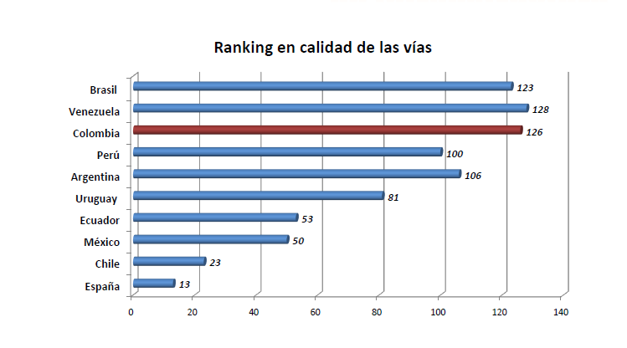
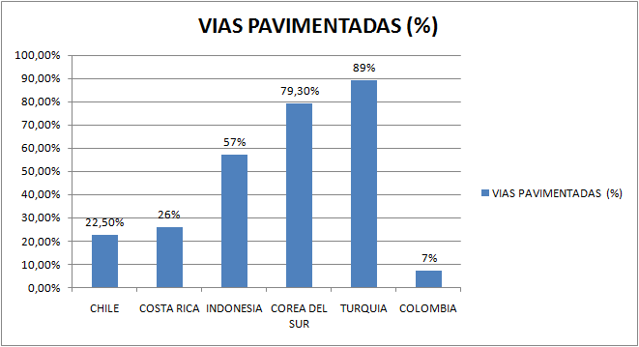
EXPERIENCIA EN COLOMBIA

Slide 19
MARCO LEGAL PARA LA ESTRUCTURACIÓN Y EJECUCIÓN DE LOS PROYECTOS DE ASOCIACIÓN PÚBLICO PRIVADA (APP) COLOMBIA Leyes : 1508/2012, Decreto Reglamentario:1467 /2012 Otras leyes : Ley 80/1993, 105/1993, 1150/2007,
Definición. Las APP son un instrumento de vinculación de capital privado, que se materializa en un contrato entre una entidad estatal y una persona natural o jurídica de derecho privado, para la provisión de bienes públicos y de sus servicios relacionados, que involucra la retención y transferencia, riesgos entre las partes y mecanismos de pago, relacionados con la disponibilidad y el nivel de servicio de la infraestructura y/o servicio.
Inversión superior a 6000 smmlv Concesiones numeral 4 artículo 32 ley 80/93 Proyectos del sector salud Proyectos del sector vial Proyectos del sector educativo Proyectos del sector ambiental Proyectos del sector informático Proyectos otros sectores * Las concesiones actuales se rigen por normas vigentes al momento de su celebración
APLICACIÓN

Slide 20
MARCO LEGAL Leyes : 80/1993, 105/1993, 1150/2007, 1508/2012 Decreto Reglamentario:1467 /2012
Indicadores de Gestión (IG): Mide Cumplimiento de Objetivos Estándar de Calidad: Características del bien o servicio Especifico: IG concreto y preciso Medible: Evaluable, cuantificable, observable y real -Nivel de Servicio Oportuno: Medición en momento apropiado Pertinentes: Adecuado para cumplir su objetivo Viable: Susceptible de llevarse a cabo -Unidad Funcional de Infraestructura: Estructuras de ingeniería o instalaciones para funcionamiento y servicios de proyectos APP. -Fondos Públicos: Presupuestos definidos en una ley particular, ej. regalías
DEFINICIONES
DEFINICIONES

Slide 21
Estructura General de la Iniciativas de App
PROYECTOS APP
(>6000 SMML/30 años plazo máximo)
INICIATIVA PUBLICA
INICIATIVA PRIVADA
Recursos privados y/o públicos
Recursos públicos (hasta 20%) y privados
Recursos privados
Proceso selección:
Licitación Pública
Proceso de Selección: licitación Pública
Proceso selección Evaluación / Aceptación o Rechazo

Slide 23
